Slide 1
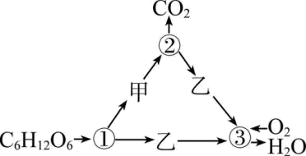
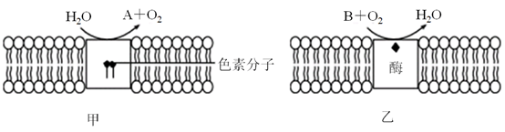

Slide 2
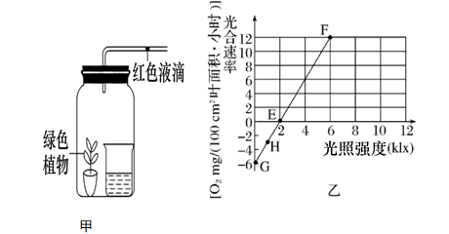
将甲装置放在黑暗的环境中，烧杯中装入的液体是NaOH，则该装置内红色液滴在单位时间内移动的体积可以用来测定该植株的__________________值。若该装置内红色液滴不移动，________（填“能”或“不能”）说明没有进行细胞呼吸。
将甲装置放在充足的光照的环境中，烧杯中装入的液体是NaHCO3，则该装置内红色液滴在单位时间内向右移动的体积可以用来测定该植株的__________________值。

Slide 3
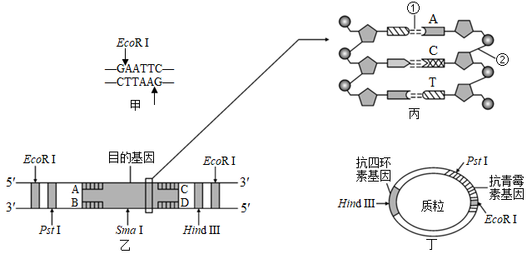

Slide 4


